Slide 1
Alat MS SQL Server Profiler
Ana Domonji SR 46/2021

Slide 2
Uvod u MS SQL Server Profiler
MS SQL Server Profiler je alat za grafički korisnički interfejs (GUI) koji omogućava praćenje i nadgledanje događaja u SQL Server instanci.
Ključna funkcija ovog alata je snimanje i čuvanje podataka o svakom događaju u datoteci ili tabeli radi kasnije analize. Na primer, možemo da pratimo koje uskladištene procedure utiču na performanse time što se izvršavaju presporo.
Profiler je nezamenjiv za održavanje optimalne performanse i sigurnosti SQL Server baza podataka. On omogućava detaljno praćenje događaja unutar baze, uključujući upite, izvršavanje procedura, povezivanje korisnika i mnoge druge aktivnosti. Kroz analizu ovih događaja, administratori mogu identifikovati potencijalne probleme, optimizovati performanse sistema i osigurati bezbednost podataka.

Slide 3
Ključne Funkcionalnosti
Praćenje i Analiza Događaja: Beleži širok spektar događaja kao što su T-SQL upiti, uskladištene procedure, greške i upozorenja.
Filteri: Omogućavaju usmerenu analizu specifičnih aktivnosti ili transakcija prema kriterijumima kao što su ime baze, ime aplikacije, trajanje događaja itd.
Prilagođeni Šabloni: Nudi unapred definisane šablone za različite scenarije praćenja, olakšavajući postavljanje traga za svrhe kao što su rešavanje problema s performansama ili revizija aktivnosti.
Čuvanje i Učitavanje Tragova: Omogućava čuvanje zabeleženih podataka za buduću analizu ili deljenje.
Praćenje u Realnom Vremenu: Pruža trenutni uvid u aktivnosti baze podataka dok se dešavaju, omogućavajući brzu reakciju na potencijalne probleme.

Slide 4
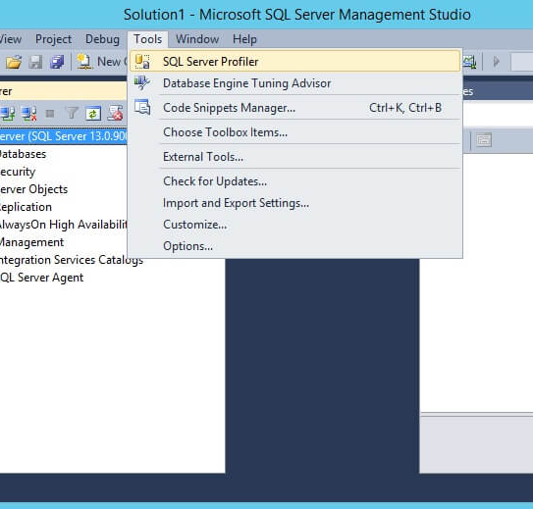
Konfiguracija i pokretanje Profilera
Prvo treba otvoriti SQL Server Management Studio (SSMS), aplikaciju koja se koristi za administraciju SQL Servera. Zatim, iz menija "Tools" izabrati opciju "SQL Server Profiler" za pokretanje Profilera.
Slika 1.

Slide 5
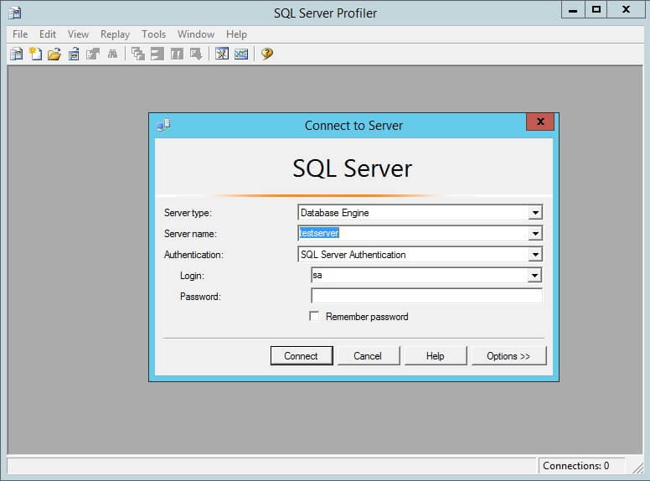
Nakon otvaranja Profilera, potrebno je uspostaviti vezu sa odgovarajućom SQL Server instancom. Kada se aplikacija pokrene, biće prikazan dijalog koji će omogućiti da se povežete na server koji želite da profilišete. To se takođe postiže i izborom opcije "File" -> "Connect" i zatim unošenjem informacija o serveru, kao što su ime servera, tip autentikacije i pristupni podaci.
Slika 2.

Slide 6
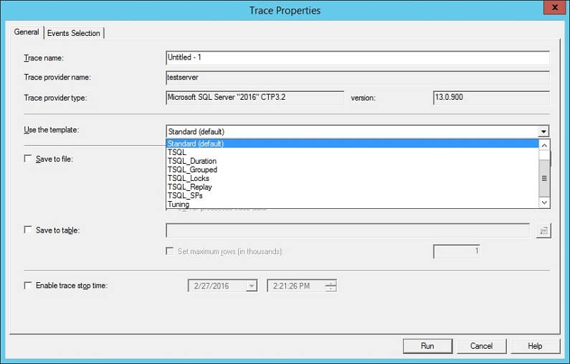
Posle povezivanja sa serverom, prikazaće se prozor "Trace Properties" koji ima dve kartice. Prva kartica, „General “ koja omogućava:
Imenovanje traga (trace).
Biranje šablona za prikupljanje podataka.
Definisanje gde da se sačuvaju podaci praćenja (u datoteci ili u tabeli).
Definisanje vremena zaustavljanja praćenja.
Slika 3.

Slide 7
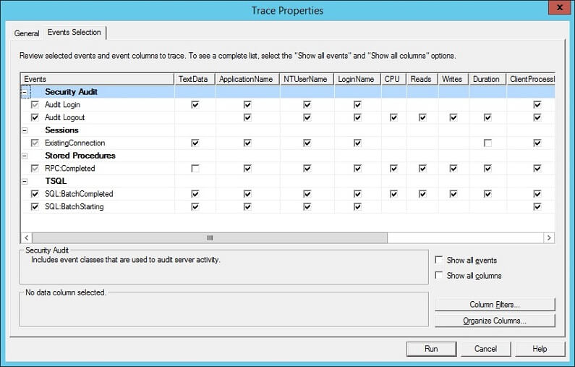
Druga kartica u ovom prozoru, „Events Selection “, je mesto gde možemo da konfigurišete koje događaje želitmo da nadgledamo i koje kolone podataka želitmo da uključimo za svaki događaj. Na ovoj kartici takođe možemo dodati filtere i promeniti način na koji su podaci organizovani.
Slika 4.

Slide 8
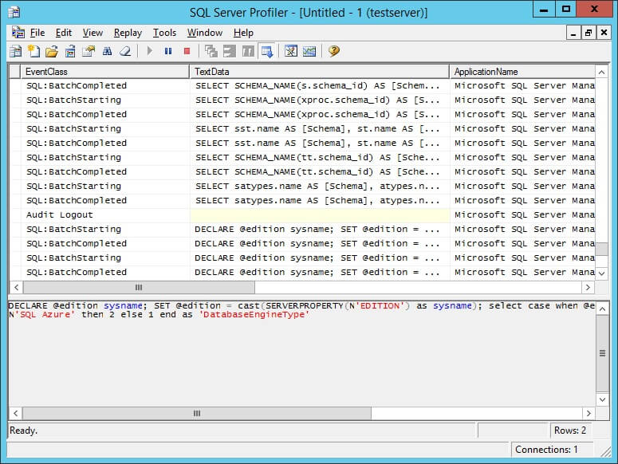
Nakon konfigurisanja Profilera, možemo pokrenuti praćenje klikom na dugme "Run".
Profiler će početi da beleži sve definisane događaje koji se odvijaju unutar SQL Server instance.
Nakon klika na dugme, vidi se ekran ispod i kako se događaji snimaju oni će biti prikazani u ovom prozoru.
Slika 5.

Slide 9
Analiza izvršavanja upita
Kada završimo praćenje, možemo analizirati rezultate kako bismo dobili uvid u izvršavanje SQL upita.
Ključne informacije koje možemo pronaći u rezultatima uključuju:
Vremensko trajanje izvršavanja: Ovo je vreme koje je svaki SQL upit proveo izvršavajući se na serveru. Duže trajanje može ukazivati na potencijalne probleme sa performansama.
Broj izvršavanja: Koliko puta je određeni SQL upit izvršen u toku praćenja. Visok broj izvršavanja može ukazivati na upite koji se često koriste ili na potrebu za optimizacijom upita.
Resursi korišćeni za svaki upit: Profiler može prikazati informacije o korišćenju resursa kao što su CPU, memorija i disk za svaki SQL upit. Ovo omogućava identifikaciju upita koji zahtevaju velike resurse i potencijalno opterećuju server.

Slide 10
Praćenje događaja sistema
MS SQL Server Profiler omogućava detaljno praćenje različitih događaja unutar SQL Servera, što je ključno za dijagnostiku, analizu performansi i otkrivanje problema. Evo ključnih oblasti koje pokriva:
- Povezivanje korisnika: Prati ko se povezuje sa SQL Serverom, kada i sa kojim pristupnim pravima.
- Promene u strukturi baze podataka: Zabeležava promene kao što su kreiranje, modifikacija ili brisanje tabela, indeksa ili procedura.
- Greške i upozorenja: Beleži greške pristupa podacima, probleme sa memorijom i upozorenja o preopterećenju servera.
- Performanse i resursi: Praćenje korišćenja resursa kao što su CPU, memorija, disk i mreža.

Slide 11
Podešavanje filtera
Filteri omogućavaju da filtriramo događaje koji su uhvaćeni u našoj sesiji SQL praćenja. Koriste se za ograničavanje prikaza podataka na samo one događaje ili aktivnosti koje su od interesa.
Postoji nekoliko vrsta filtera koji se mogu primeniti u SQL Server Profileru:
Event Filters (Filteri događaja): Ovi filteri omogućavaju da odaberemo tačno koji događaji će biti prikazan u tragu. Na primer, možemo filtrirati samo SELECT upite ili samo greške.
Data Filters (Filteri podataka): Ovi filteri omogućavaju da postavimo uslove na osnovu vrednosti određenih podataka koji su uhvaćeni u tragu. Na primer, možemo filtrirati samo transakcije koje se odnose na određenog korisnika ili samo transakcije koje imaju određeni vremenski okvir.
Column Filters (Filteri kolona): Ovi filteri omogućavaju da postavimo uslove na osnovu vrednosti određenih kolona podataka koje su uhvaćene u tragu. Na primer, možemo filtrirati samo događaje koji sadrže određeni tekst ili samo događaje koji imaju određenu vrednost u određenoj koloni.

Slide 12
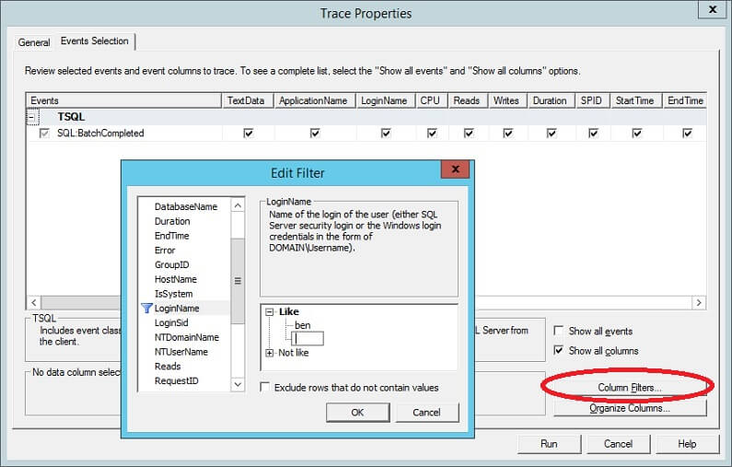
Filter se može primeniti na bilo koju kolonu podataka koja je deo događaja koji smo izabrali.
Da bismo napravili filter, biramo dugme „ Column Filters “ na kartici „ Events Selection“.
Slika 6.

Slide 13
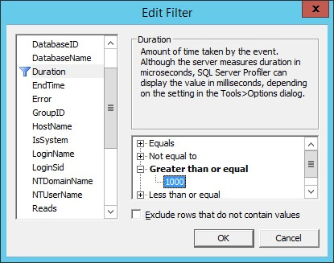
U zavisnosti od kolone podataka koju izaberemo, videćemo različite operatore poređenja. Kao što vidimo u ovom primeru ispod, kolona podataka o trajanju sadrži numeričke klauzule za poređenje.
Slika 7.

Slide 14
Podešavanje sesija
Sesije u SQL Server Profileru definišu koje događaje treba pratiti i kako prikazati rezultate. Pri konfigurisanju sesije, biramo događaje, kolone podataka i filtere koje ćemo primeniti.
Svaka sesija može imati specifične postavke i filtere, prilagođene različitim scenarijima praćenja. Na primer, jedna sesija može pratiti upite duže od određenog vremenskog perioda, dok druga može pratiti specifične vrste grešaka.
Kombinovanjem filtera i sesija, administratori efikasno prate i analiziraju aktivnosti u bazi podataka, fokusirajući se na relevantne informacije potrebne za dijagnostiku problema ili optimizaciju performansi.

Slide 15
Analiza rezultata i dijagnostika problema
Ključni koraci za analizu i dijagnostiku:
- Identifikacija sporih upita: Pregledavanje rezultata za upite sa dugim izvršnim vremenom ili visokim brojem izvršavanja. - Analiza bezbednosnih problema: Provera za sumnjivim aktivnostima poput neuspešnih pokušaja prijavljivanja ili neobičnih SQL izjava koje mogu ukazivati na neovlašćen pristup.
- Procena efikasnosti upita: Upoređivanje rezultata sa očekivanim performansama.
- Dijagnostika problema: Analiziranje SQL koda, vremena i broja izvršavanja, kao i greškaka ili upozorenja, da bi se identifikovali uzroci problema.
- Optimizacija performansi: Optimizacija SQL upita, podešavanje konfiguracija servera ili unapređenje aplikacijskog koda.

Slide 16
Studije slučaja i primeri upotrebe

Slide 17
Hvala na pažnji!

